Slide 1
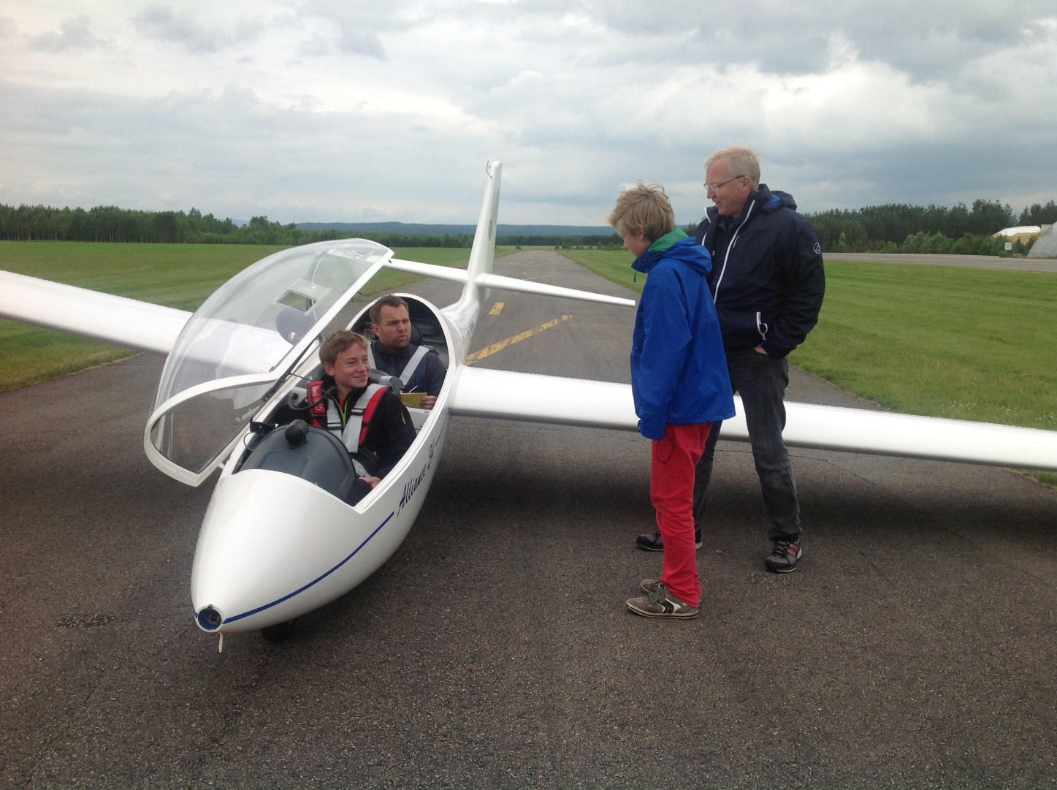
Kurs i Lover og regler
for seilflygere del 1-1
Luftfartsloven, BSL’er og
Avinor IPPC
Utgave 1 januar 2018

Slide 2

Kurs i Lover og regler for seilflygere del 1
Dette kurset omhandler:
Luftfartsloven, BSL’er og Avinor IPPC
Teorimateriell:
Dokumentsamling 1
Dokumentsamling 1 inneholder utvalgte artikler fra Luftfartsloven, BSL’er og Avinor IPPC
Bakgrunnsmateriale: Kurs i «Lover og bestemmelser» fra DFK/S (Vedum) og GSFK

Slide 3
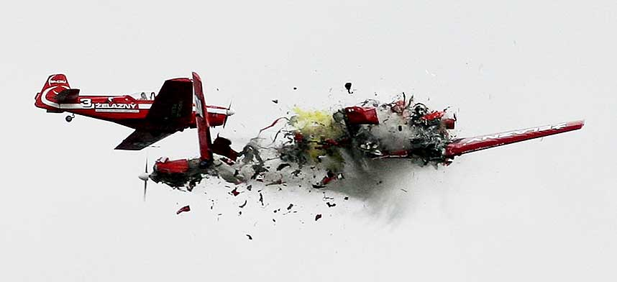
Lover & Bestemmelser – Hvorfor?
Vi deler det samme luftrommet.
Vil du fly sammen med noen som ikke kan reglene?

Slide 4







Hvem
bestemmer?
Stortinget
Politisk styring, statsbudsjett
Samferdselsdepartementet
Overordnet ansvar for all samferdsel i Norge
Luftfartstilsynet (LT)
 Lager regelverk
 Utsteder sertifikater
 Fører tilsyn
Avinor
 Driver lufttrafikktjenesten
 Driver flyplasser
Havarikommisjonen
 Analyserer ulykker og
hendelser
www.luftfartstilsynet.no/
www.avinor.no/
www.sht.no/
 Ansvar for seilflyging,
Utsteder Flygebevis
for seilflyging i dag
 Skal utstede sertifikater
for seilflyging
(og ballong)
www.nlf.no/
www.luftsportstilsynet.no/

Slide 5






Men luftfarten er global...
FN
EU
Chicago-
konvensjonen 1944
ICAO
International Civil Aviation Organization
EASA
European Aviation Safety Agency
Samf.
dep.
Ansvar for norsk regelverk for luftfart

Slide 6
Lov om luftfart (luftfartsloven)
Loven slår fast at luftfart i Norge bare kan finne sted i samsvar med denne lov og forskrifter gitt med hjemmel i loven.
Loven gir bestemmelser både om sivil og militær luftfart og annen statsluftfart (dvs. ikke-militær offentlig luftfart).

Slide 7
Lov om luftfart (luftfartsloven)
Luftfartsloven
Innledende bestemmelser
Kapittel I. Lovens virkeområde
Første del. Sivil luftfart
Kapittel II. Alminnelige bestemmelser
Kap. III, Registrering, nasjonalitet og merking
Kap. IV, Luftdyktighet og miljødyktighet
Kap. VI, Fartøysjefen og tjenesten ombord
Kap. XI, Skadeerstatning og forsikring
Kapittel XII. Varsling, rapportering og Undersøkelse av luftfartsulykker og luftfarts-hendelser m.m.
A. Varsling av luftfartsulykker og luftfarts-hendelser mv.
D. Undersøkelse av ulykker og hendelser mv.
Kap. XIV, Straffebestemmelser
Kap. XV, Gjennomføringsbestemmelser

Slide 8
Kapittel VI. Fartøysjefen og tjenesten ombord
§ 6-7. Om fartøydokumenter
  Fartøysjefen skal påse at foreskrevne fartøydokumenter er ombord og blir forskriftsmessig ført
§ 6-11. Alkoholpåvirkning mv
  - alkoholkonsentrasjon i blodet som er større enn 0,2 promille
  - påvirket av annet berusende eller bedøvende middel enn alkohol.

Slide 9
Kapittel XII. Varsling, rapportering og undersøkelse av luftfartsulykker og luftfartshendelser m.m.
§ 12-1.Generell varslingsplikt
§ 12-7.Taushetsplikt

Slide 10
Kapittel XIV. Straffebestemmelser
§ 14-5. Manglende miljødyktighet m.v.
§ 14-6. Overtredelse av sikkerhetsbestemmelser m.v.
§ 14-7. Manglende forsikring m.v.
§ 14-8. Fartøysjefens ansvar
§ 14-9. Overtredelse av sertifiseringsbestemmelsene
§ 14-14. Føring av luftfartøy i strid med regulering
§ 14-19. Om overtredelse av bestemmelser om fartøydokument m.v.

Slide 11
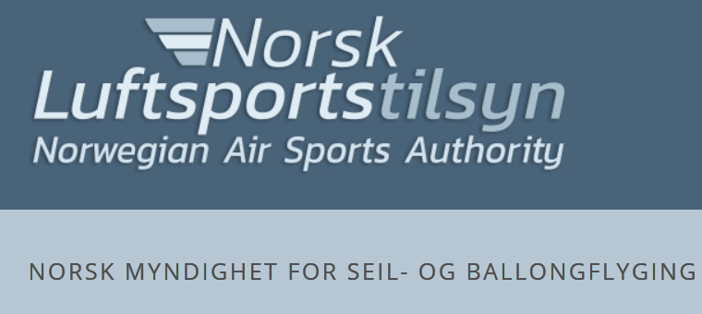

Kapittel XV. Gjennomføringsbestemmelser
§ 15-3.Luftfartsmyndigheten
Departementet bestemmer hvilken myndighet som skal være luftfartsmyndighet etter denne lov.

Slide 12
Norsk Luftsportstilsyn (NLT)
NLT har som sagt i første omgang lagt til rette for en direkte konvertering av de nasjonale seilflybevisene.
Så fort det nødvendige utdanningstilbudet er etablert, vil det bli aktuelt med grunnutdanning og første gangs utstedelser samt utvidete rettigheter basert på teoretisk og praktisk utdanning.
http://www.luftsportstilsynet.no/regler/

Slide 13
BSL D
Bestemmelser for seilflyging i Norge er gitt i:
BSL D 4-1 – Forskrift om krav til seilflygere
BSL D 4-4 – Forskrift om slepeflyging
BSL D 4-6 – Forskrift om motorseilfly
I dag har er det bare NLF som har rett til å utdanne seilflygere i Norge.

Slide 14
BSL F 1-1 Lufttrafikkregler
Det er to BSL F 1-1 som gjelder luftrafikkregler. De har tilnærmet samme navn, men forskjellig innhold.
BSL F 1-1 Lufttrafikkregler og operative prosedyrer / SERA
http://public.caa.no/Part_SERA/
Den første, er for det meste skrevet på engelsk og forskriften og paragrafer inneholder ordet
SERA. SERA betyr Standardised European Rules of the Air / EASA.
Dette er hoveddelen av lufttrafikkreglene og den er ikke linket i listen over BSL’er på Luftfartstilsynet sine sider.
BSL F 1-1 - Forskrift om lufttrafikkregler og operative prosedyrer
https://lovdata.no/dokument/SF/forskrift/2016-12-14-1578
Den andre er på norsk og inneholder norske avvik og definisjoner og refererer til den første.

Slide 15
Definisjoner
1. Flytekniske definisjoner:
  BSL B 1-1 - Forskrift om dokumentasjon knyttet til luftdyktighet (dokumentasjonsforskriften)
  https://lovdata.no/dokument/SF/forskrift/2004-02-24-468
2. Operative definisjoner:
  BSL F 1-1 Lufttrafikkregler og operative prosedyrer / SERA
  http://public.caa.no/Part_SERA/
  Article 2 Definitions
  Nasjonalt tillegg § 4 definisjoner.
3. Artikkel - 040 Definisjoner i SHB.
  Norsk oversatt uoffisiell liste

Slide 16
SECTION 2 Applicability and compliance
Guidance material (GM1)
Altitude
Altimeter calibrated in to a QNH altimeter setting will indicate altitude (above the mean sea level).
Controlled airspace
Controlled airspace is a generic term which covers ATS airspace Classes A, B, C, D and E.
Flight level
Altimeter calibrated to a pressure of 1013.2 hPa, may be used to indicate flight levels.
Height
Altimeter calibrated to a QFE altimeter setting, will indicate height (above the QFE reference datum).
Høydemålerinnstilling
Ved normal seilflyoperasjon nullstilles høydemåleren på flyplassen før avgang. Den indikerte høyde er derfor angitt QFE for avgangsplassen.
Ved strekkflygning anbefales det å bruke QNH – Høyde over havet slik at man kan beregne høyden over terrenget under flygningen.

Slide 17
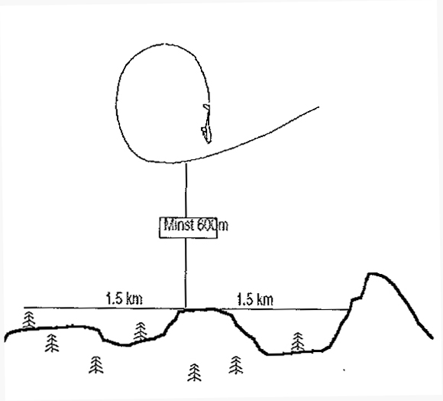
Nasjonalt tillegg §6. Til SERA.3130 Akroflyging
  .
  Akroflyging er ikke tillatt over tettbebyggelse, folkeansamling i friluft, over trafikkerte havner eller over sjøgående fartøyer
  Akroflyging tillates utført når luftfartøyet flyr i samsvar med de visuelle flygeregler og skal utføres i en høyde av 600 m eller mer over det høyeste punkt innenfor 1,5 km horisontal avstand fra luftfartøyet.

Slide 18
CHAPTER 2 Avoidance of collisions
Dette kapitlet handler om flyregler.
  Vikepliktsregler.
Hva er vi redde for?
  Kollisjon i lufta
Har seilfly kollidert i Norge?
  Ja, begge landet i fallskjerm
Se ut.
  Ha rett scanne teknikk. Se ut på vingen. Still om øyet til fjern.

Slide 19
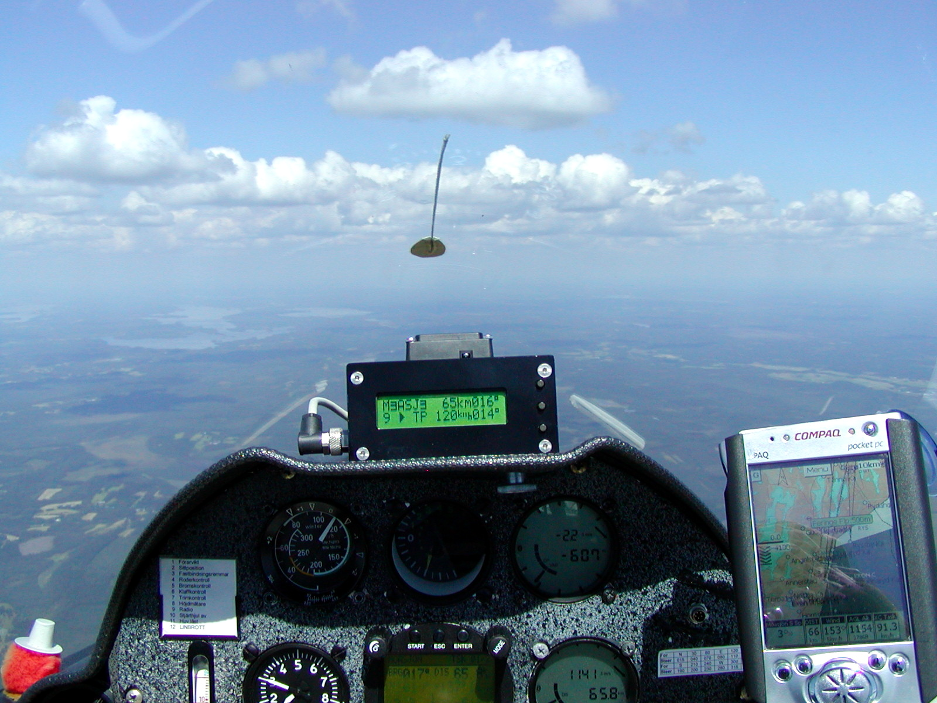
Scanning technique
Photo: Robert Danewid

Slide 20
CHAPTER 2 Avoidance of collisions
SERA.3205 Proximity (nærhet)
An aircraft shall not be operated in such proximity to other aircraft as to create a collision hazard.
SERA.3210 Right-of-way - Vikepliktsregler
Artikkel 640 har en norsk oversettelse av «Right-of-way»
Regel: § SERA.3210 Right-of-way
Når det gjelder vikeplikt i luften må det skilles mellom seilfly og motorseilfly med motor i bruk.
For full lovtekst se BSL F 1-1 (http://public.caa.no/Part_SERA/)

Slide 21
Vikeplikt i luften 1
Right-of-way - Vikepliktsregler
Luftfartøyet som ikke har vikeplikt skal holde sin kurs og hastighet.
Et luftfartøy som er klar over at et annet luftfartøys manøvreringsdyktighet er redusert, skal vike for et slikt luftfartøy.
Et luftfartøy som i henhold til nedenstående regler har vikeplikt for et annet luftfartøy, skal unngå å passere over, under eller foran dette, med mindre det skjer i betryggende avstand og under hensyn til virkningen av vingevirvelturbulens.
Motsatt kurs. Når to luftfartøyer nærmer seg hverandre på motsatt eller tilnærmet motsatt kurs og det er fare for kollisjon, skal begge endre sin kurs til høyre.

Slide 22
Vikeplikt i luften 2
Skjærende kurs.
Når to luftfartøyer nærmer seg hverandre i omtrent samme flygehøyde, skal det luftfartøy som har det andre på sin høyre side vike, med følgende unntak:
Motordrevne luftfartøyer som er tyngre enn luft skal vike for luftskip, seilfly og ballonger.
Luftskip skal vike for seilfly og ballonger.
Seilfly skal vike for ballonger.
Motordrevne luftfartøyer skal vike for luftfartøyer som sleper andre luftfartøyer eller gjenstander.

Slide 23
Vikeplikt i luften 3
Passering.
Et passerende luftfartøy er et luftfartøy som nærmer seg et annet luftfartøy bakfra langs en linje som danner en vinkel på under 70 grader med det andre luftfartøyets symmetriplan.
Dvs. at luftfartøyet befinner seg i en slik posisjon overfor det andre luftfartøyet, at det om natten ikke vil kunne se verken det andre luftfartøyets venstre (babord) eller høyre (styrbord) navigeringslys.
Et luftfartøy som passeres har forkjørsrett og det passerende luftfartøyet skal, enten det stiger, synker eller flyr plant, vike ved å endre kurs til høyre. Ingen påfølgende endring av de to luftfartøyenes relative posisjon skal frita det passerende luftfartøyet fra denne forpliktelsen inntil det er helt forbi og klar av det passerte luftfartøyet.
Passerende seilfly. Et seilfly som passerer et annet seilfly kan endre kurs til høyre eller venstre.

Slide 24
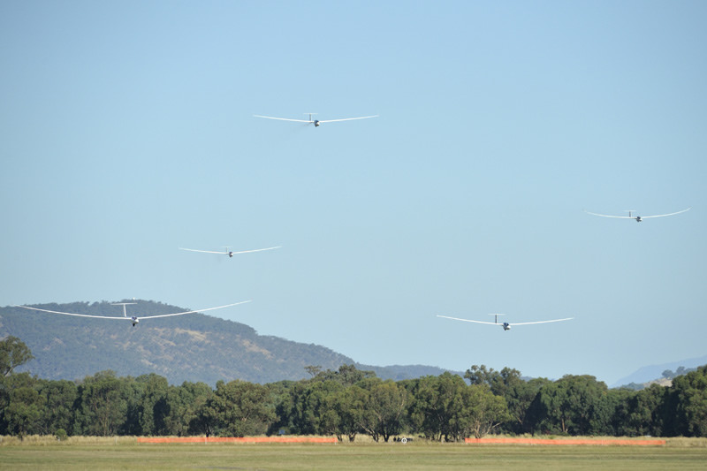
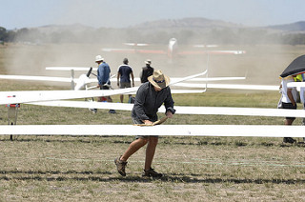
Samme regler i Norge og i verden?
Hvem lander først?
NM 2018 Starmoen har 24 påmeldte. Hvem bestemmer reglene?
Svingretning i bobla?
https://www.youtube.com/watch?v=AsdTpMqY1Rk

Slide 25
Vikeplikt i luften 4
Landing.
Et luftfartøy som befinner seg i luften, eller under drift på bakken eller på vann, skal vike for luftfartøyer som lander eller som er i sluttfasen av innflyging til landing.
Når to eller flere luftfartøyer tyngre enn luft nærmer seg en flyplass, eller et operasjonsted med henblikk på landing, skal luftfartøyer på høyere flygehøyde vike for luftfartøyer på lavere flygehøyde.
De sistnevnte skal ikke utnytte denne regelen til å skjære inn foran et annet luftfartøy som er i sluttfasen av innflyging til landing, eller passere et slikt luftfartøy.
Motordrevne luftfartøyer som er tyngre enn luft skal imidlertid vike for seilfly.
Nødlanding: Et luftfartøy som er klar over at et annet luftfartøy er tvunget til å lande, skal vike for et slikt luftfartøy.

Slide 26
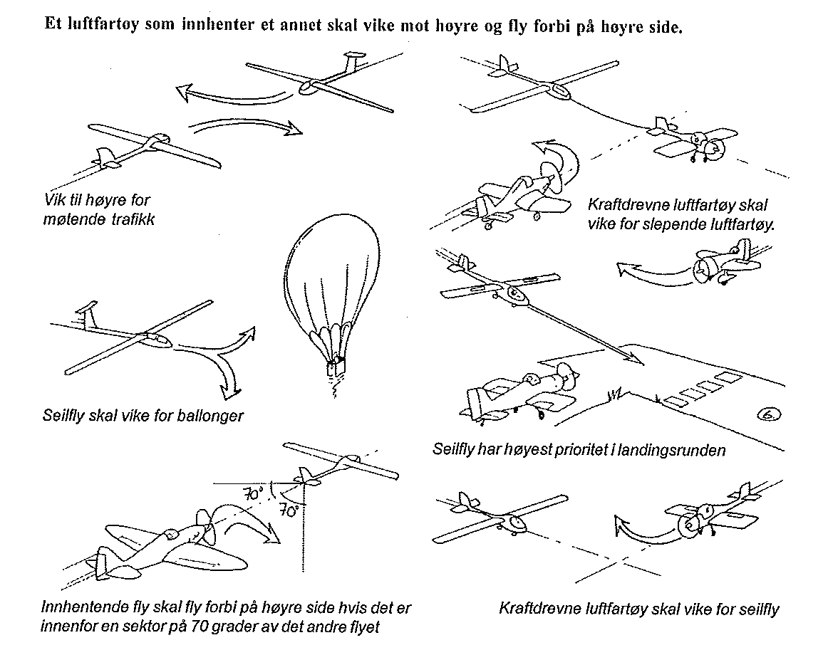
Vikepliktsregler

Slide 27
SECTION 5 Visual meteorological conditions, visual flight rules, special VFR and instrument flight rules

Slide 28
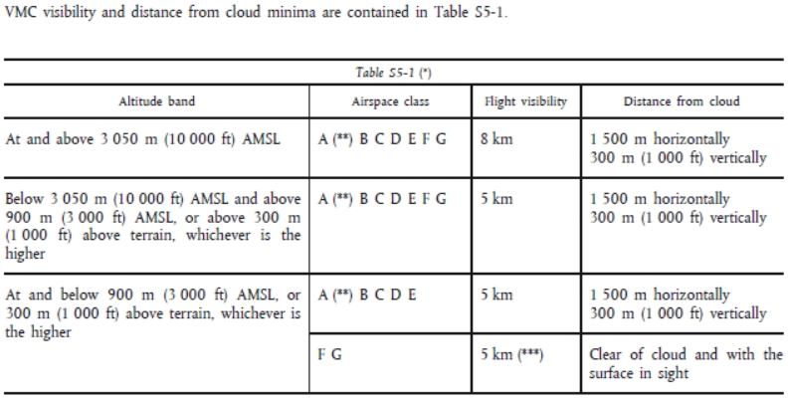
SERA.5001 VMC visibility and distance from cloud minima

Slide 29
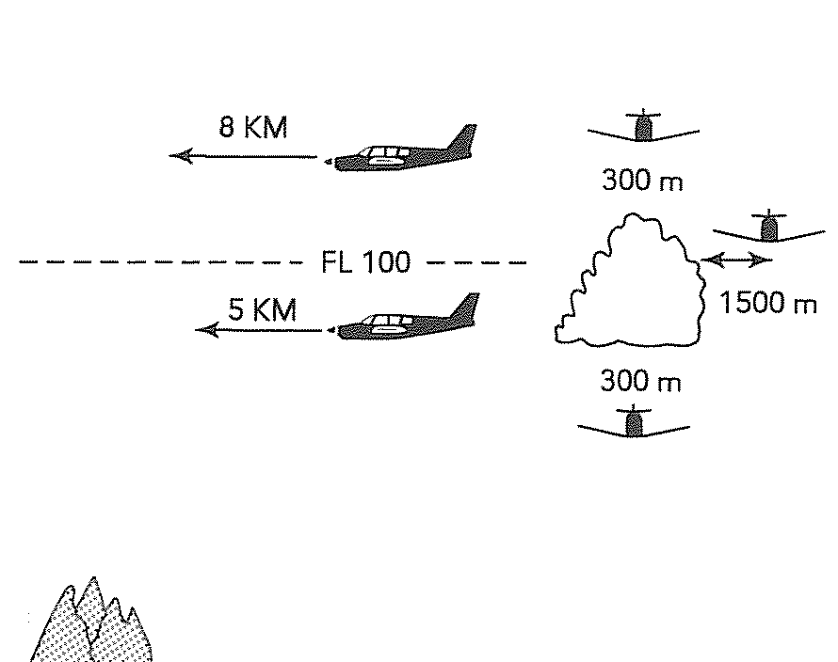
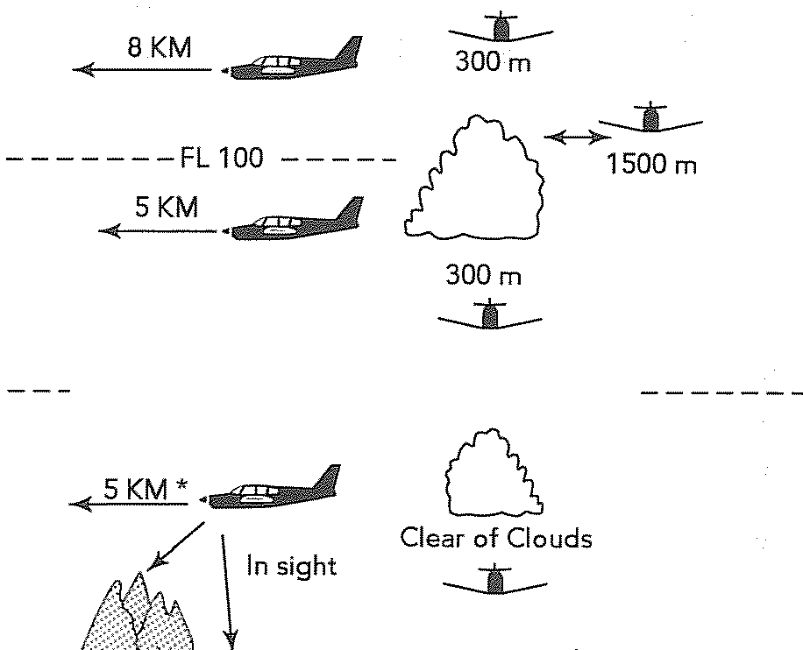
SERA.5001 VMC: Minimum flysikt og avstand til skyer:
Kontrollert (C/D/E)
Ikke-kontrollert (G)
Under 300m (1000ft)
Skybas min. 450m (1500ft)
Spesiell VFR-klarering
kan gis for å kunne fly til/fra kontrollert flyplass dersom været er under minstekravet.
Bakkesikt min. 1,5km.
Ved flyhastighet under 140KT min. 3km flysikt.
Ned til 1,5km i landingsrunde med flyplassen i sikte.
NB: Forholdene kan forandre seg fort!

Slide 30
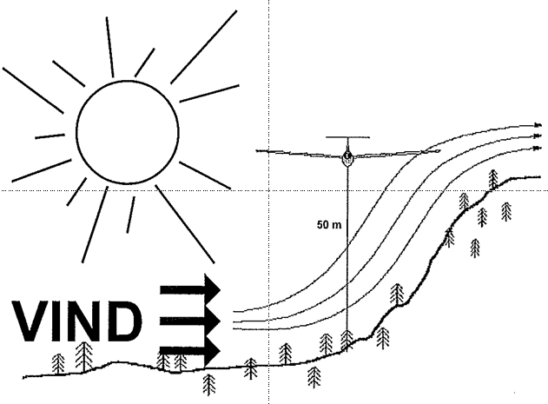
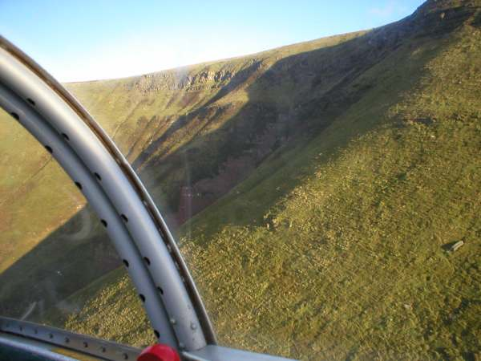
Nasjonalt tillegg §14. Til SERA.5005(f)
Visuelle flygeregler
c) Seilfly som utfører hangflyging kan fly ned til en minstehøyde av 50 m over bakken eller vannet.

Slide 31
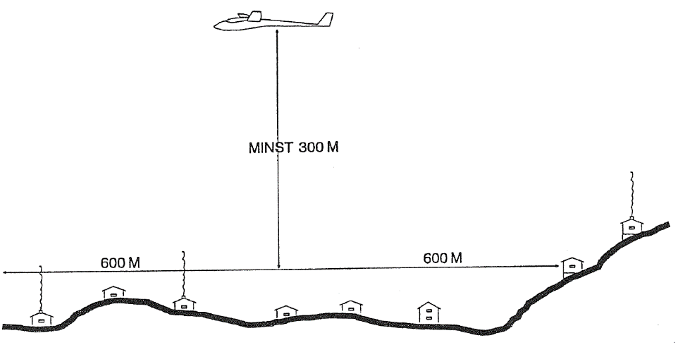
Minstehøyder:
Utenfor tettbebyggelse og folkeansamlinger:
150 m
Over tettbebyggelse og folkeansamlinger:
300 m over høyeste punkt innen en radius på 600 m

Slide 32
BSL C 5-2a - Forskrift om flytelefonistsertifikat (flytelefonistforskriften)
§8. Språkpåtegningens gyldighetstid
Språkferdighet på nivå 4 til 6 gir språkpåtegning der
a) nivå 4 er gyldig i tre år,
b) nivå 5 er gyldig i seks år,
c) nivå 6 er gyldig på ubestemt tid.
§ 14. Gyldighet
Et flytelefonistsertifikat er gyldig i ti år.
Ved fornyelse dokumentert bruk siste 5 år.

Slide 33

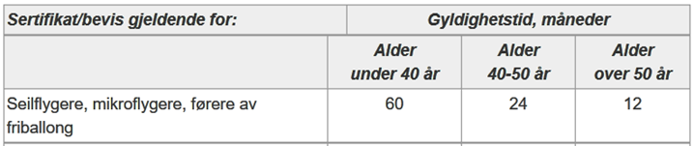
BSL C 1-2 - Forskrift om medisinske undersøkelser av seilflygere, mikroflygere, førere av friballong og kabinbesetningsmedlemmer.
4.2 Undersøkelsens omfang:
4.3 Gyldighetstid for legeattest:

Slide 34
BSL C 1-2 - Forskrift om medisinske undersøkelser av seilflygere, ........
skal søkeren ha med følgende dokumenter til legen
a) BSL C 1-2 og C 1-3.
b) Søknadsskjema for legeattest til luftfartssertifikat/Legeerklæring – Generell flymedisinsk undersøkelse.
c) En konvolutt med felter for søkerens navn, personnummer og adresse, undersøkende leges kjennelse (skikket eller uskikket), underskrift og dato.
d) En erklæring fra en av søkerens nære pårørende om fravær av sykehistorie vedrørende epilepsi, kramper eller bevissthetstap.

Slide 35
BSL C 1-3 - Forskrift om medisinske krav for seilflygere, mikroflygere, førere av friballong og kabinbesetningsmedlemmer
3.1 Skjema
Ved utstedelse, forlengelse og gjenutstedelse av legeattest til luftfartssertifikater og -bevis, skal legen etter at han har undersøkt søkeren gi en erklæring på skjema som beskrevet i BSL C 1-2 punkt 5.1.

Slide 36
SECTION 6 Airspace classification
Hvem kan fly hvor?

Slide 37

Regler og meteorologiske forhold
VFR
Visual Flight Rules
IFR
Instrument Flight Rules
Regler
Vær
VMC
Visual Meteorological Conditions
IMC
Instrument Met. Conditions

Slide 38
Lufttrafikktjenesten består av tre funksjoner:
LUFTTRAFIKKTJENESTE
Flygekontroll-
tjeneste
Flygeinformasjons-
tjeneste
Søk- og
redningstjeneste
Gir klarering som må følges
Gir informasjon om vær, annen trafikk etc.
Når alt går galt...
Bakketjenesten på Hokksund og andre flystriper er ingen formell flygeinformasjonstjeneste!

Slide 39
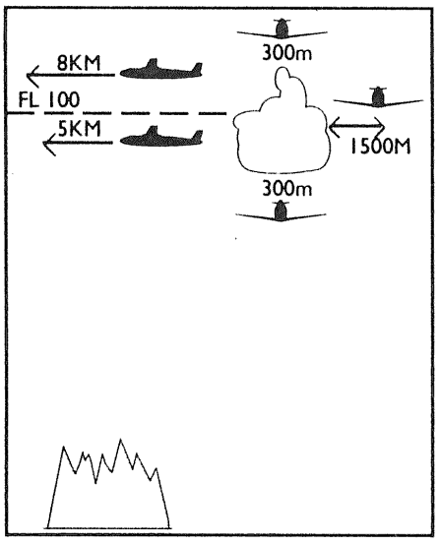
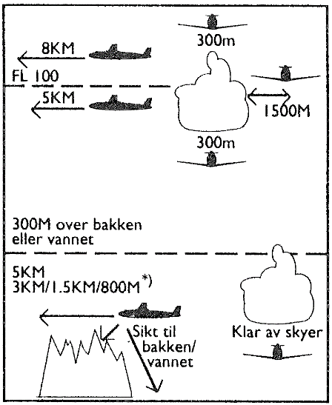
Fem luftromsklasser benyttes i Norge:
KONTROLLERT
UKONTROLLERT
A
C/D
E
G
Kontrolltjeneste
Klarering
Sep. VFR-IFR (C)
Krav om radio
Krav om xponder (C)
Trafikkinf. hvis mulig
Ikke klarering
(unntak: seilfly)
Ikke radio / xponder
Begr. inf. tjeneste
Ikke klarering
Ikke radio
(unntatt i TIZ/TIA)
Ikke xponder
VFR FORBUDT!
NB: Info gjelder VFR-flyging, forenklet!

Slide 40
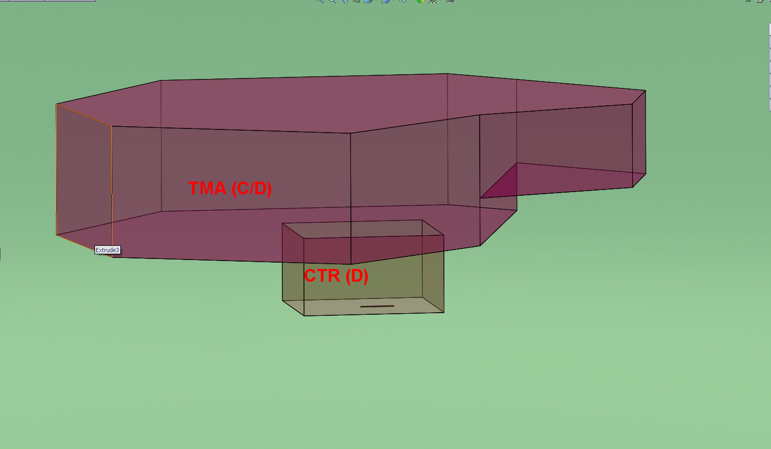
Luftromstyper er geografisk basert
TMA Terminalområde (Terminal Area)
CTR Kontrollsone (Control Zone)
CTA Kontrollområde (Control Area)
TIZ Trafikkinformasjonssone (Traffic Information Zone)
TIA Trafikkinformasjonsområde (Traffic Information Area)
Soner – starter fra bakkenivå
Områder – starter i en gitt høyde
Eksempel på terminalområde (TMA) og kontrollsone (CTR)

Slide 41
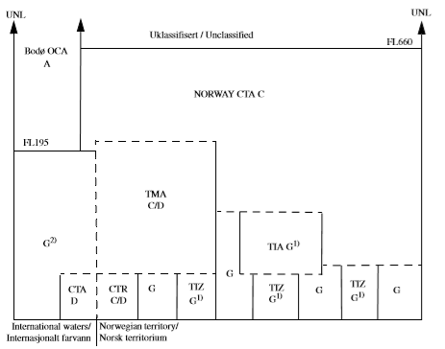
Luftrommet i Norge, slik AIP ser det
http://www.luftfartstilsynet.no/incoming/AIP_Norge_ENR_1.pdf/BINARY/AIP%20Norge%20ENR%201.pdf
(Fra AIP ENR 1.4)

Slide 42
Luftrommet rundt Oslo
Endres hele tiden. Oppdateres årlig. Se nytt ICAO kart

Slide 43
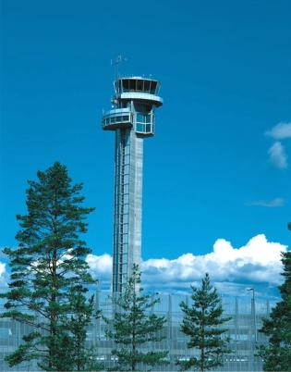
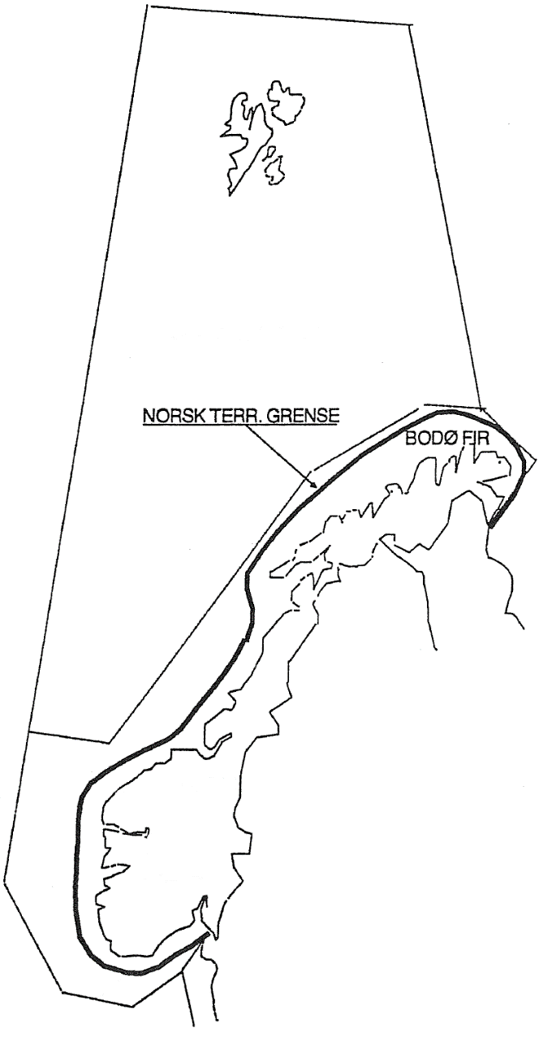
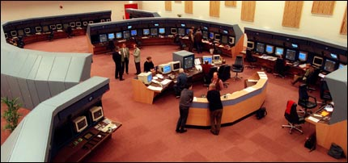
Fastlands-Norge er samlet til en FIR*
Bodø Oceanic FIR
Tårnene (”Tower”) har ansvar for trafikken rundt større flyplasser.
Norway FIR
Kontrollsentralene (”Control”) har ansvar for resten av luftrommet.
* FIR = FlygeInformasjonsRegion

Slide 44
SERA.6005 Requirements for communications and SSR transponder
(a) Radio mandatory zone (RMZ)
…. shall maintain continuous air- ground voice communication watch and establish two-way communication
Before entering a radio mandatory zone, an initial call containing the designation of the station being called, call sign, type of aircraft, position, level, the intentions of the flight and other information as prescribed by the competent authority, shall be made by pilots on the appropriate communication channel

Slide 45
SERA.6005 Requirements for communications and SSR transponder
(b) Transponder mandatory zone (TMZ)
All flights operating in airspace designated by the competent authority as a transponder mandatory zone (TMZ) shall carry and operate SSR transponders capable of operating on Modes A and C or on Mode S, unless in compliance with alternative provisions prescribed for that particular airspace by the ANSP.

Slide 46
Nasjonalt tillegg §16. Til SERA.6005(a) Luftrom med krav til toveis radiokommunikasjon (RMZ)
(1) Når et kontrolltårn ikke yter flygekontrolltjeneste i den tilhørende kontrollsone endres den publiserte ATS luftromsklassifiseringen til klasse G og Radio Mandatory Zone (RMZ).
(2) TIZ og TIA er Radio Mandatory Zone (RMZ). Luftfartøy som skal fly innenfor RMZ skal i ATS-enhetens åpningstid etablere og opprettholde to-veis radiokommunikasjon med vedkommende ATS-enhet.
(3) Utenfor lufttrafikktjenesteenhetens åpningstid skal fartøysjefen sende posisjonsmeldinger blindt.

Slide 47
Oppsummering av luftromsklasser og –typer
(Litt klarere nå?)
NORWAY & BODØ OCEANIC FIR (A/C/D/G)
Kontrollert luftrom (A/C/D)
Ikke-kontrollert luftrom (G)
CTR (D)
CTA (A/C/D)
TIZ
TIA
”Resten”
TMA (C/D)
AWY (D)
R
D
Fritt luftrom
Klasser: A,C,D og G
Typer: CTR,TMA,TIZ,...
Soner (CTR/TIZ) starter fra bakkenivå
Områder (CTA/TMA/TIA) starter i en gitt høyde

